Slide 1

3조
일본의 사회

Slide 2
3조
일본의 사회
일본의 국가

Slide 3

일본의 사회
CONTENTS
01
01
일본의 시대적 상황
03
02
일본의 현재 사용 화폐
03
일본의 현재 고령화 시대

Slide 4


일본의 사회
일본의 현재 시대
일본의 국기
일본의 국장

Slide 5
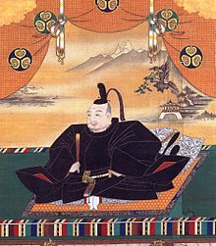
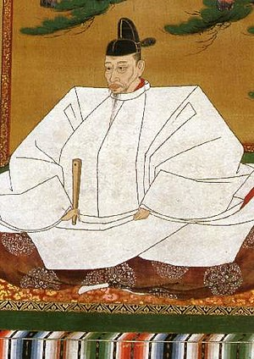

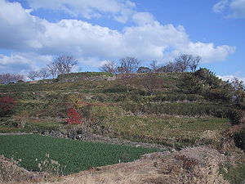
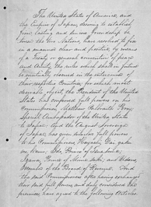
일본의 사회
01
일본 시대적 상황 - ① 근세 시대 (에도 시대)
도쿠가와 이에야스
도요토미 히데요시
시마바라의 난
미일화친조약

Slide 6
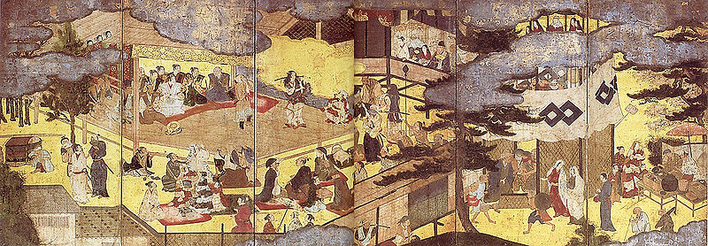

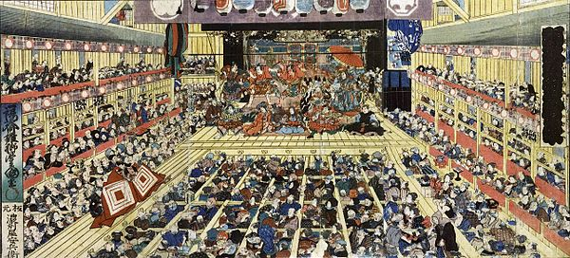
일본의 사회
01
근세 시대 (에도시대 문화 - 예술)
가부키도 (병풍)
가부키공연
유키요에

Slide 7
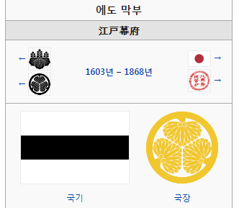
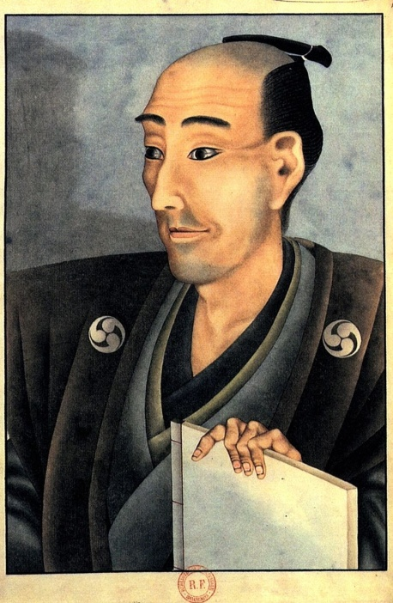
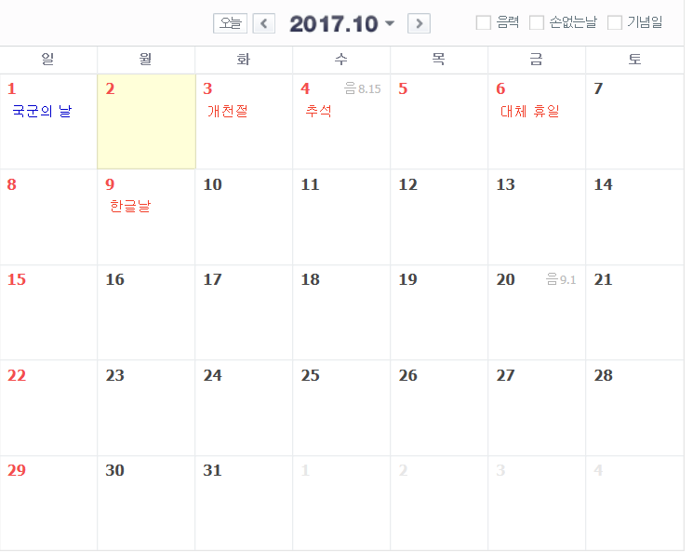
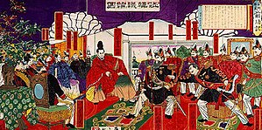
일본의 사회
01
일본 시대적 상황 - ② 근대 시대 (메이지 시대)
그레고리력 (현재 달력)
촘마게
메이지 6년 정변=정한론 정변

Slide 8
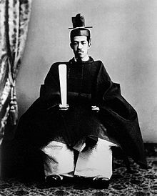

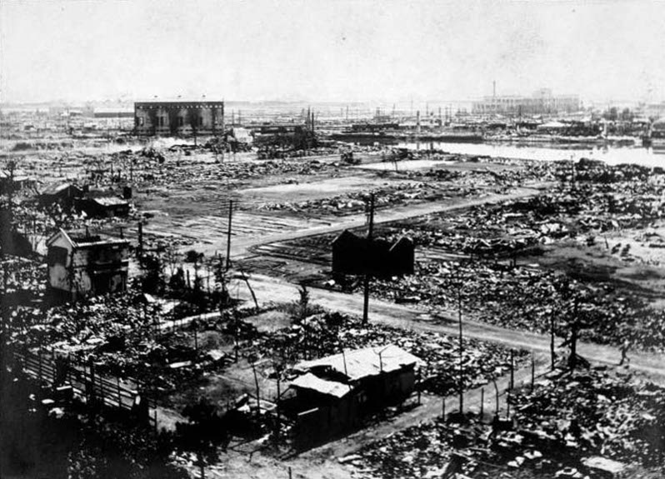
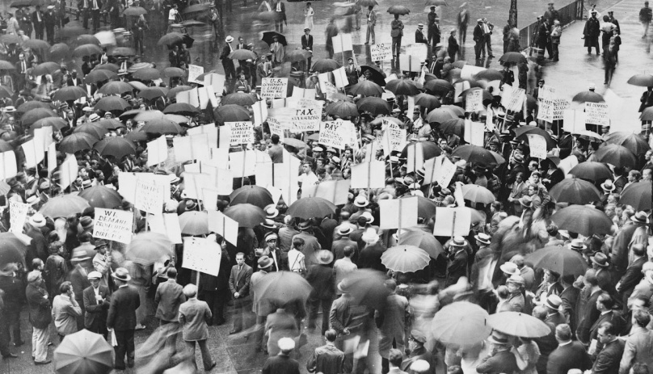

일본의 사회
01
일본 시대적 상황 – ④ 현대 시대 (다이쇼 시대)
간토대지진
제 1차 세계대전
다이쇼천황
세계 대공황
만주사변

Slide 9
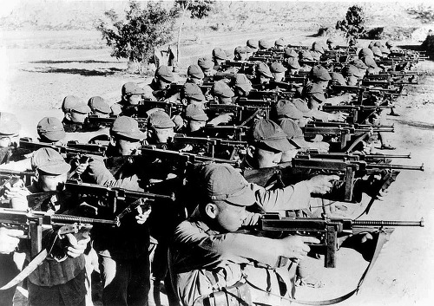

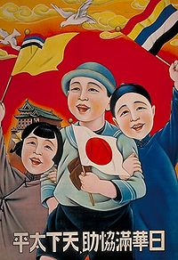
일본의 사회
01
일본 시대적 상황 - ⑤ 현대 시대 (쇼와 전전 시대)
태평양전쟁
중일전쟁
만주국 제작 포스터
일본, 한족, 만주족 우호관계 선전

Slide 10
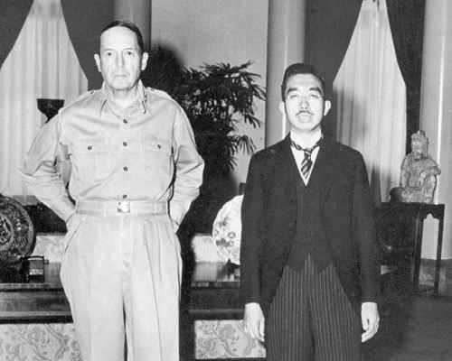
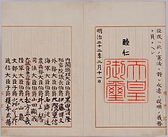
일본의 사회
01
일본 시대적 상황 - ⑥ 현대 시대 (쇼와 전후 시대)
연합국군총사령관 총사령부 - 맥아더장군
일본 제국 헌법 폐지

Slide 11
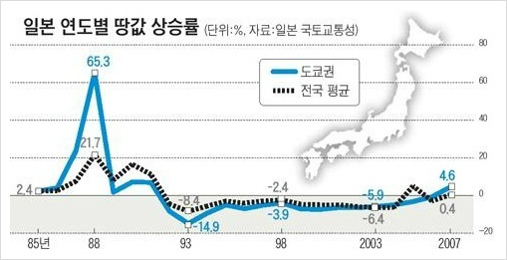
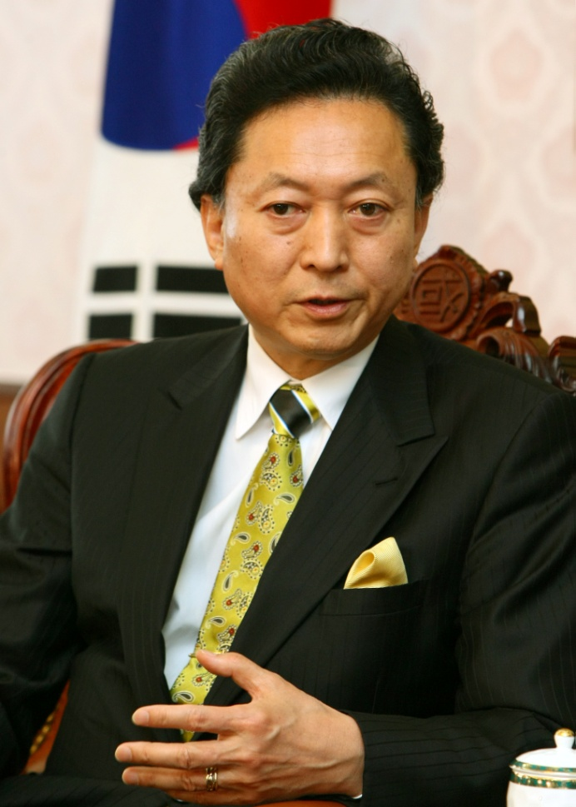
일본의 사회
01
일본 시대적 상황 - ⑦ 현재 시대 (헤이세이 시대)
버블경제
히토야마 유키오 내각 설립

Slide 12
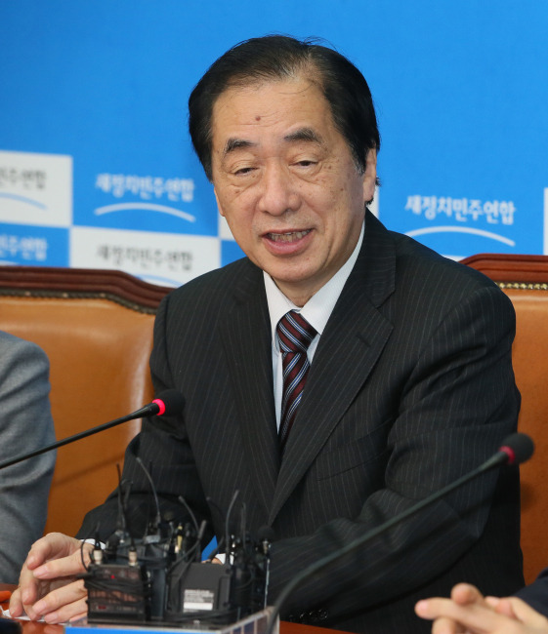
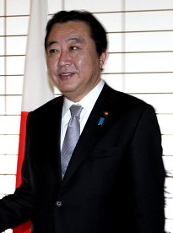
일본의 사회
01
일본 시대적 상황 - ⑦ 현재 시대 (헤이세이 시대)
간 나오토 내각 설립
노다 내각 정권

Slide 13
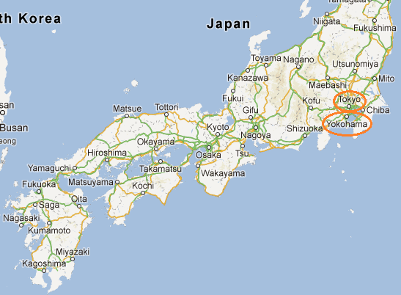
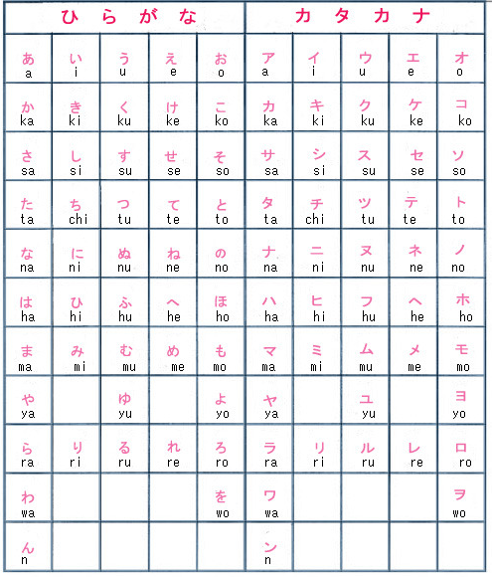
일본의 사회
01
일본 시대적 상황 - ⑧ 현재 시대 (21세기)
일본 현재 수도 (도쿄)
일본 언어 - 히라가나, 가타카나

Slide 14
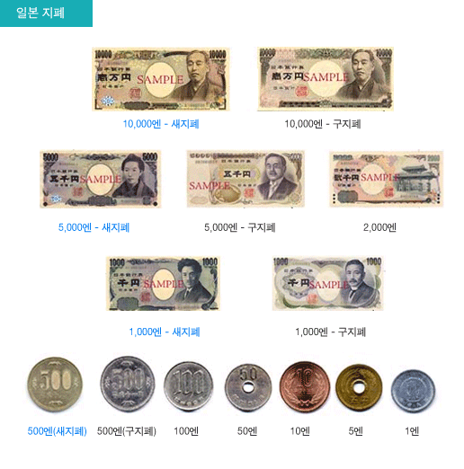
일본의 사회
02
일본의 현재 사용 화폐

Slide 15
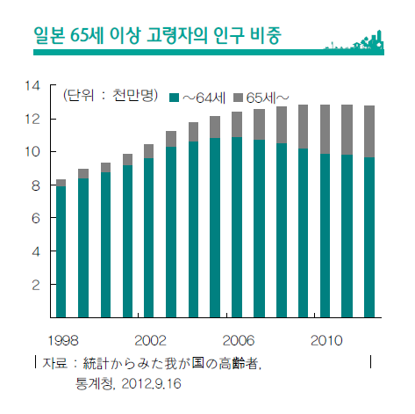
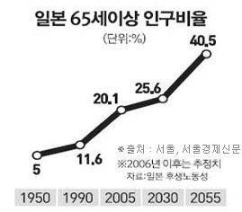
일본의 사회
03
일본 현재 고령화 시대

Slide 16
일본 시대적 상황 - 현재 시대 (국가 기미가요)
일본의 사회
https://www.youtube.com/watch?v=UyE4fHs9Nac&feature=youtu.be

Slide 17
3조
일본의 사회
일본의 기업

Slide 18
일본의 사회
CONTENTS
01
01
일본의 고용제도
02
일본 기업(회사)인들의 고통
03
03
일본의 한국인 고용
04
한국와서 인재 찾는 기업

Slide 19
일본의 사회
01
일본의 고용제도
종신고용제
연공서열제
의사결정방식

Slide 20
일본의 사회
01
종신고용제
학교를 졸업하고 한 기업에 취직하여
그 기업에서 정년까지 계속 고용되는 것
장기 고용관례
귀속의식
애사정신
안정적인 인력공급
구성원간 협조적 관계
실무기술 증진
채용
해고
기업체의 성과의 원인

Slide 21
일본의 사회
01
연공서열제 / 의사결정방식
의사결정방식
능력이나 성과에 상관없이 근속연수, 연령에 따라
급여 또는 지위 등에서 대우받는 제도
능력이 우수하더라도 앞사람을 제쳐 갈 수 없다.
품의제
의사 결정사항에 관련되는 명분의 책임자들의 합의를 얻어내는 것
의사결정방식
의사결정장 에 들어가기 전에 관계자들이 합의안을 만들어 놓고 회의장에서 승인하기만 하는 형식적인 절차를 치르는 의사방식

Slide 22

일본의 사회
02
일본 기업(직장)인들의 고통
상사의 명령에 절대 복종해야 한다
장시간 근무형태
Ex) 현재의 한국 기업
긴 작업시간
길수록 진급의 길이 조금이라도 열리기 때문
야근
자신의 몸을 혹사시키면서까지 일을 함
사축
회사에서 기르는 개

Slide 23

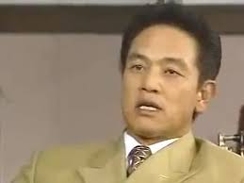
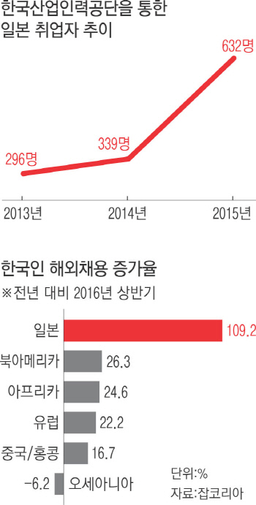

일본의 사회
03
일본인의 한국인 고용
일본의 오랜 저출산
고령화의 여파
청년 부족
기업 : 2명을 원합니다
구직자 : 1명!
기업 : 해외에서 찾자!

Slide 24

일본의 사회
03
일본인의 한국인 고용
일본 청년 : 해외취업 기피
한국 구인공고
작년의 2배 증가
한국 청년 : 해외취업 적극적
2013년 22개
대한무역투자진흥공사
2015년 96개

Slide 25
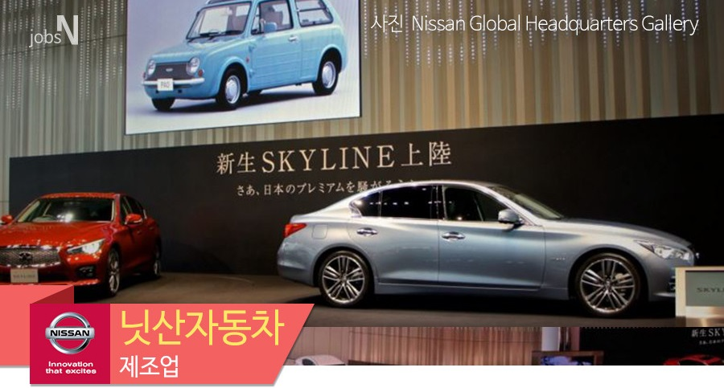
일본의 사회
04
한국와서 인재 찾는 일본 기업
2015년 한국 주요대학 방문 – 면접회 진행
대졸 초봉 250만엔
한화 약 2462만원

Slide 26
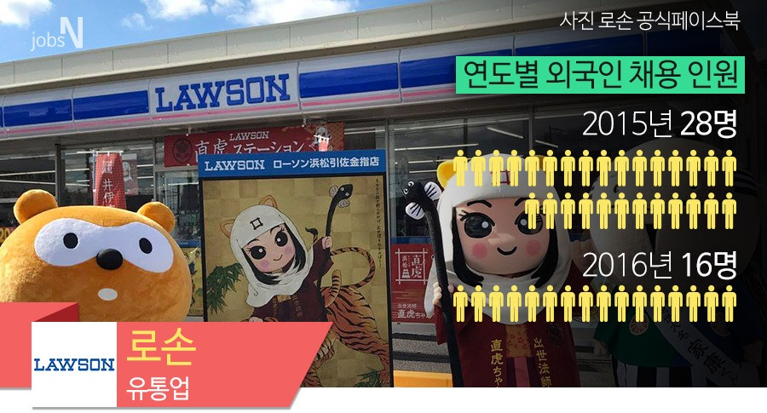
일본의 사회
04
한국와서 인재 찾는 일본 기업
일본 대표 편의점업체
대졸 신입사원 외국인 10 ~ 30% 고용
대졸 초봉 249만엔
한화 약 2451만원

Slide 27
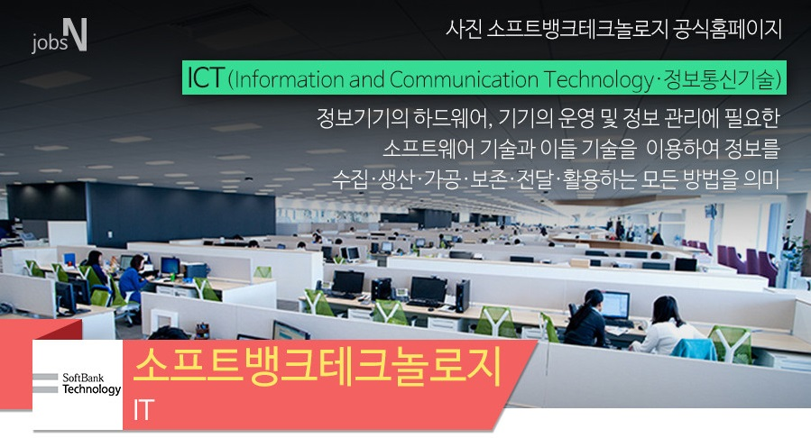
일본의 사회
04
한국와서 인재 찾는 일본 기업
ITC서비스 사업 / 해외 IT인재 다수 재직 중
지난 4월 2018년 대졸 신입 채용 마감
대졸 초봉 270만엔
한화 약 2739만원

Slide 28

일본의 사회
04
한국와서 인재 찾는 일본 기업
일본 대표 모바일 게임 업체
닛산 등 우량기업 제치고 가장 많은 지원자
대졸 초봉 300만엔
한화 약 2956만원

Slide 29
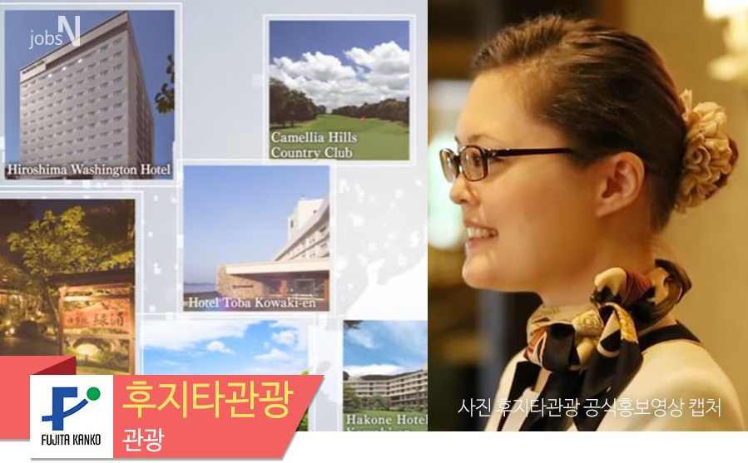
일본의 사회
04
한국와서 인재 찾는 일본 기업
일본 전역 고급 호텔 26개, 숙박시설 60개 운영
2018년 서울 시내 호텔 개장 – 한국인 더욱 적극적 채용
대졸 초봉 232만엔
한화 약 2286만원

Slide 30
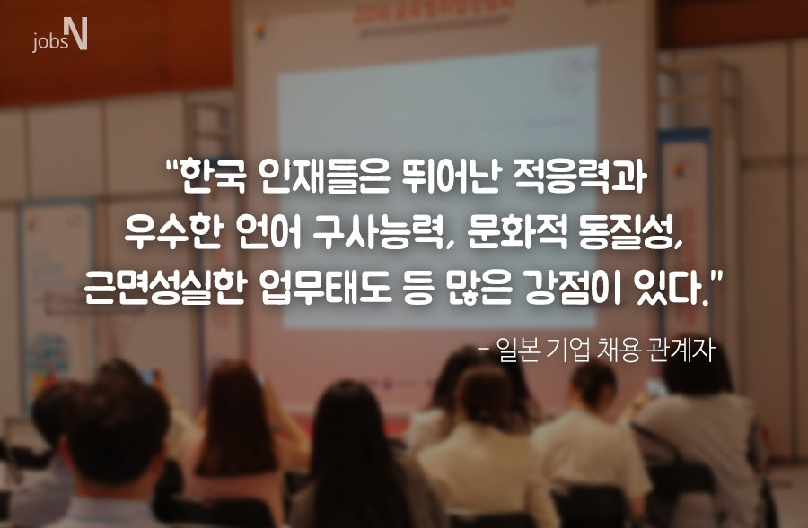
일본의 사회
04
한국와서 인재 찾는 일본 기업
현재 일본 공식 채용 홈페이지에서 2018년 신입사원 모집 중

